Slide 1
Web ve Mobil Tabanlı Asemptomatik Covid-19 Vaka Tespiti
BIL 496 – Bitirme Çalışması II
3.Buluşma (2.İzleme)
Şeyda Nur DEMİR
Proje Danışmanı : Prof. Dr. Hasari ÇELEBİ
Jüri Üyesi : Dr. Gökhan KAYA
Mayıs 2021

Slide 2
İçerik
Projenin Şeması
Proje Tanımı
Kullanılan Teknolojiler, Sağlanan Araçlar
Yapılan Çalışmalar, Mevcut Ekranlar, Yapılacak Çalışmalar
Hedefler, Başarı Kriterleri
Çalışma Takvimi
Bağlantılar
Teşekkür

Slide 3
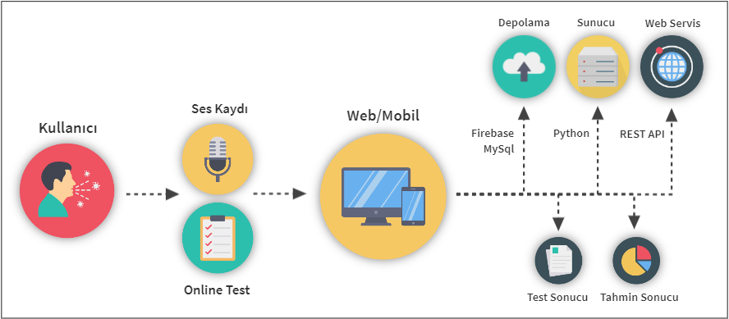
Proje Şeması

Slide 4
Proje Tanımı
Kullanıcı, mobil uygulama veya web uygulaması üzerinden bırakabileceği bir ses kaydı aracılığı ile, Covid-19 olma olasılığını görüntüler.
Ayrıca kullanıcı, mobil uygulama veya web uygulaması üzerinden doldurabileceği bir form aracılığı ile, Covid-19 risk durumunu raporlar.

Slide 5



















Kullanılan Teknolojiler

Slide 6
Sağlanan Araçlar
Alan adı (mysmartmask.xyz)
Sunucu (port açıldı, bilgisayar uzaktan erişilebilir hale getirildi)
Tema (material ui, react)
Veritabanı (mysql, xammp)

Slide 7
Yapılan Çalışmalar
Bilgisayar sunucu haline getirildi
Veritabanı oluşturuldu
Gerekli paketler ve kütüphaneler kuruldu
Web arayüzünde genel ekranlar çıkarıldı
Online test ekranı hazırlandı
Ses kaydı ekranı hazırlandı
Sonuç ekranları hazırlandı

Slide 8
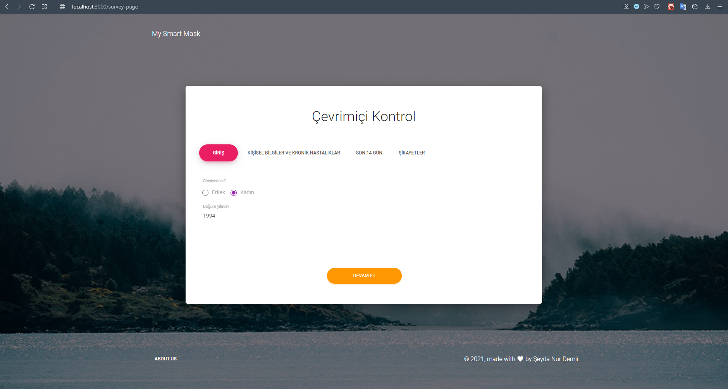
Mevcut Ekranlar

Slide 9
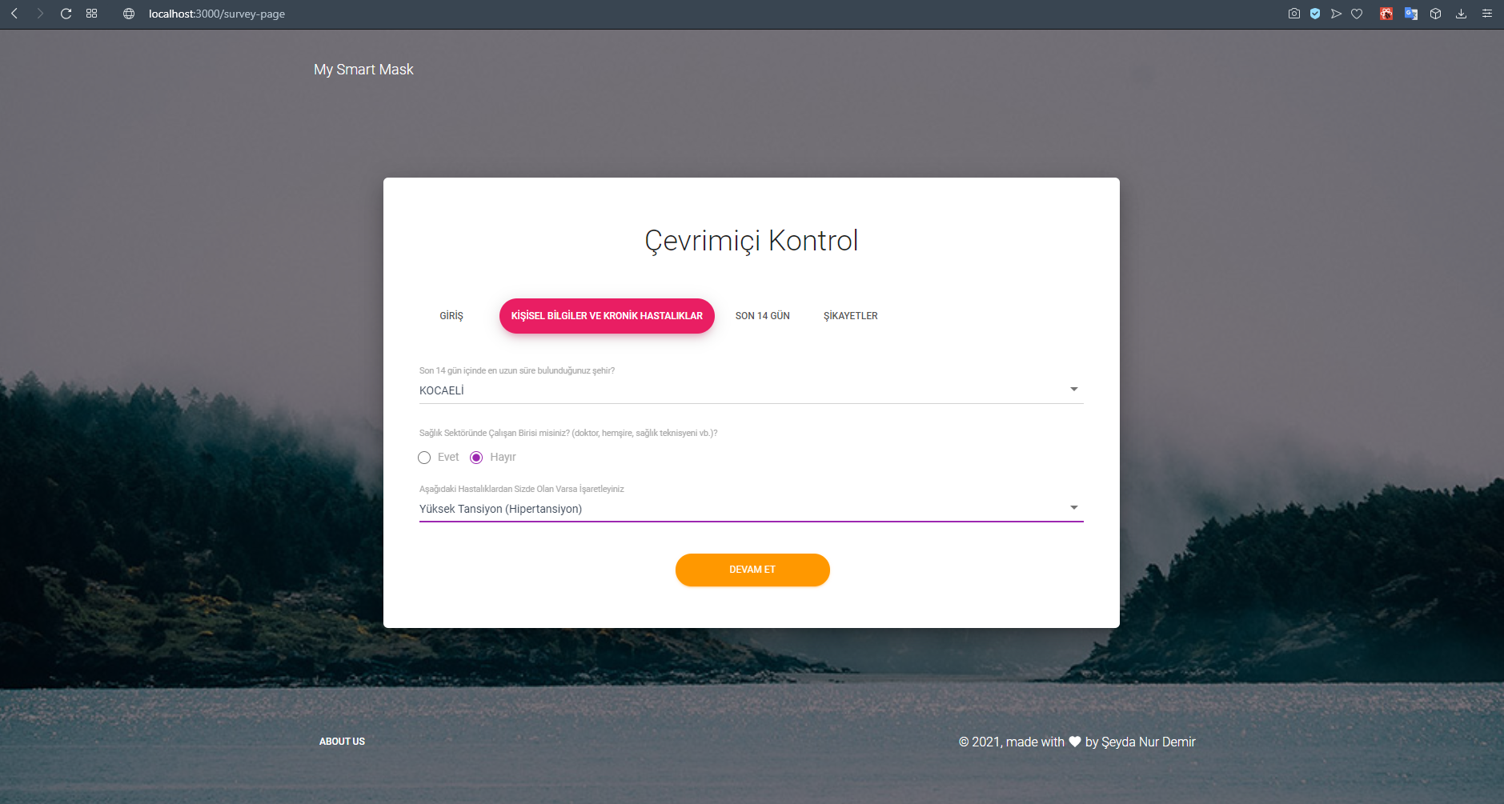
Mevcut Ekranlar

Slide 10
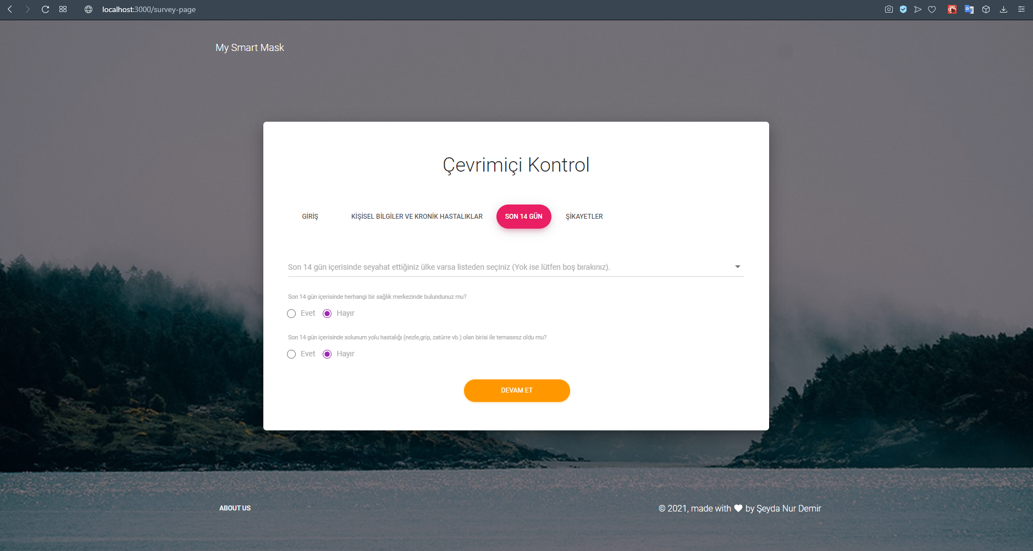
Mevcut Ekranlar

Slide 11
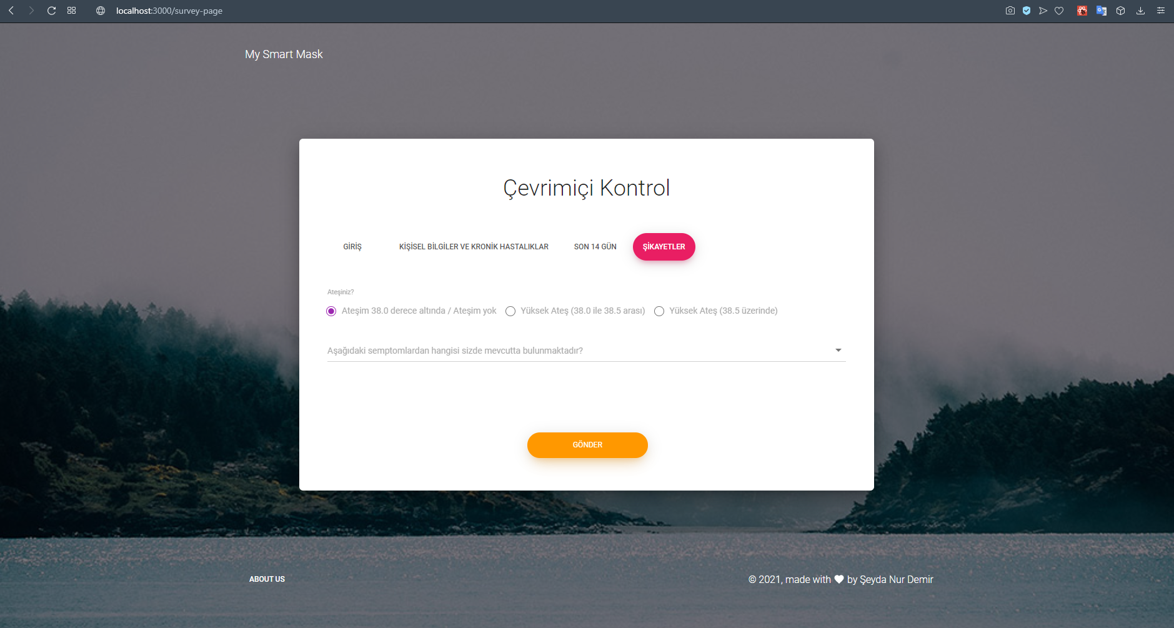
Mevcut Ekranlar

Slide 12
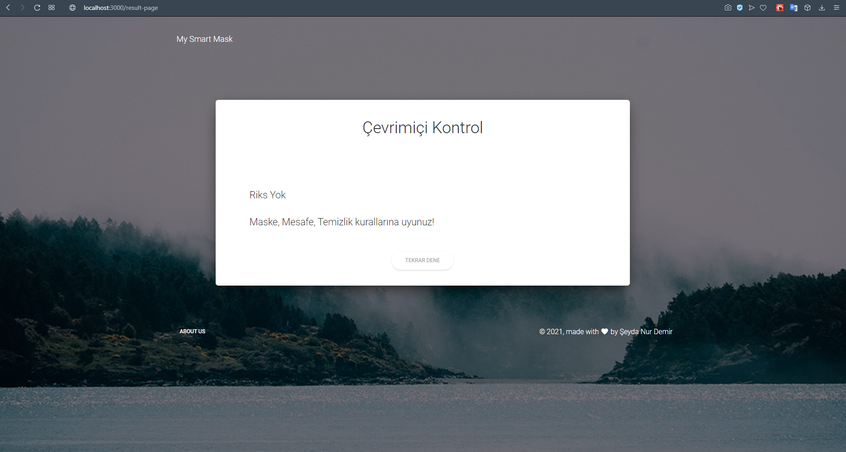
Mevcut Ekranlar

Slide 13
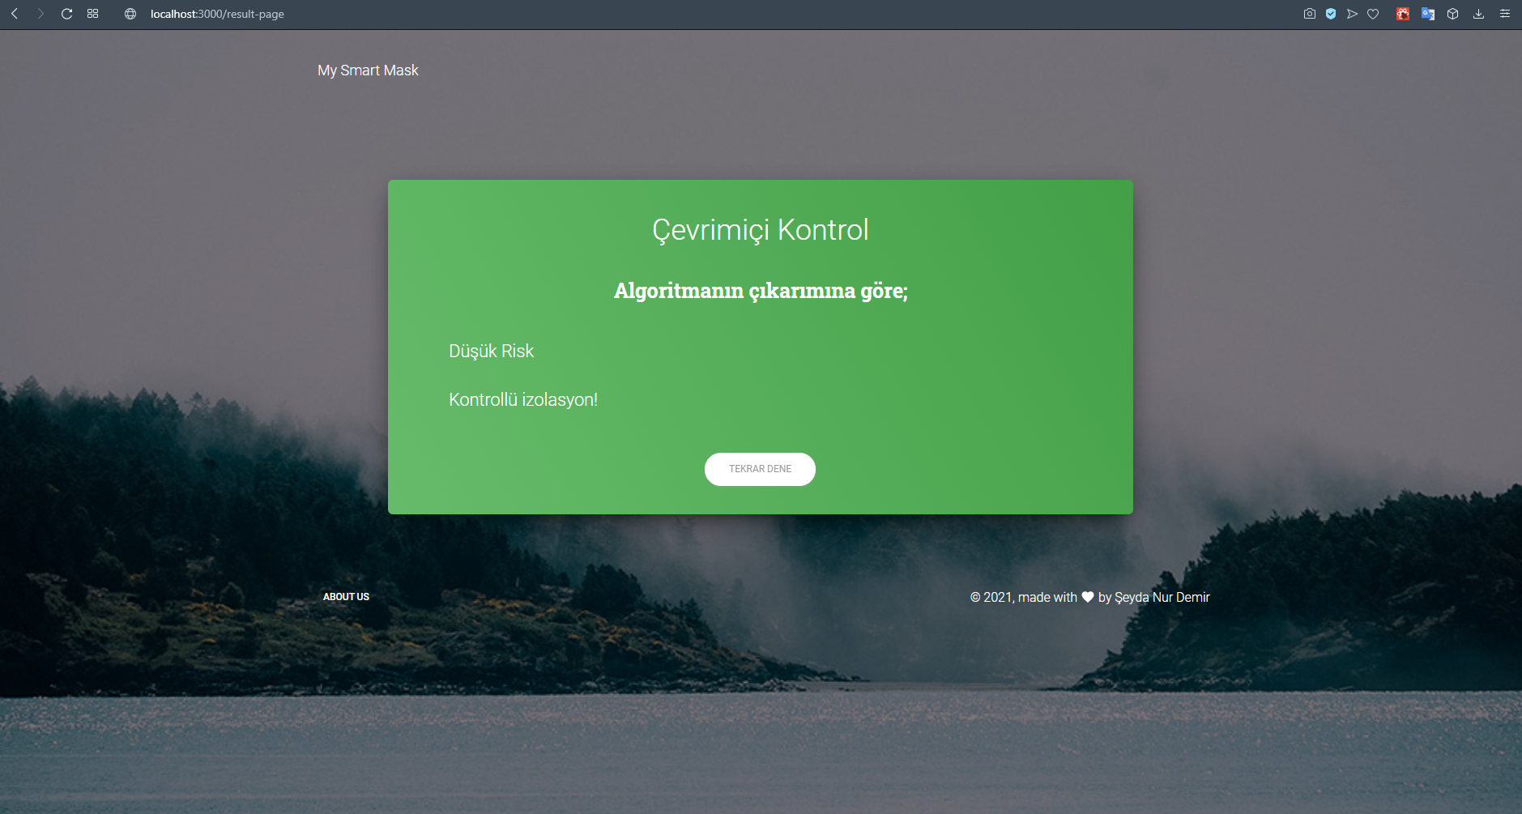
Mevcut Ekranlar

Slide 14
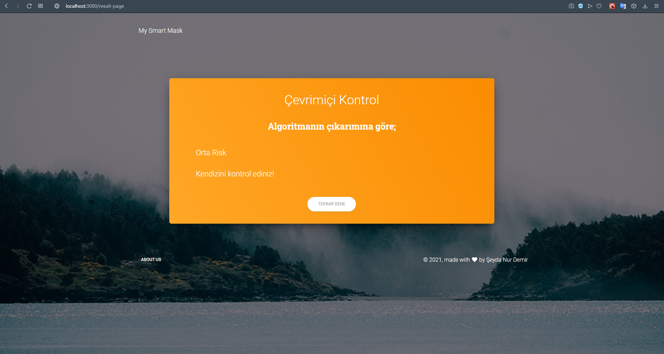
Mevcut Ekranlar

Slide 15
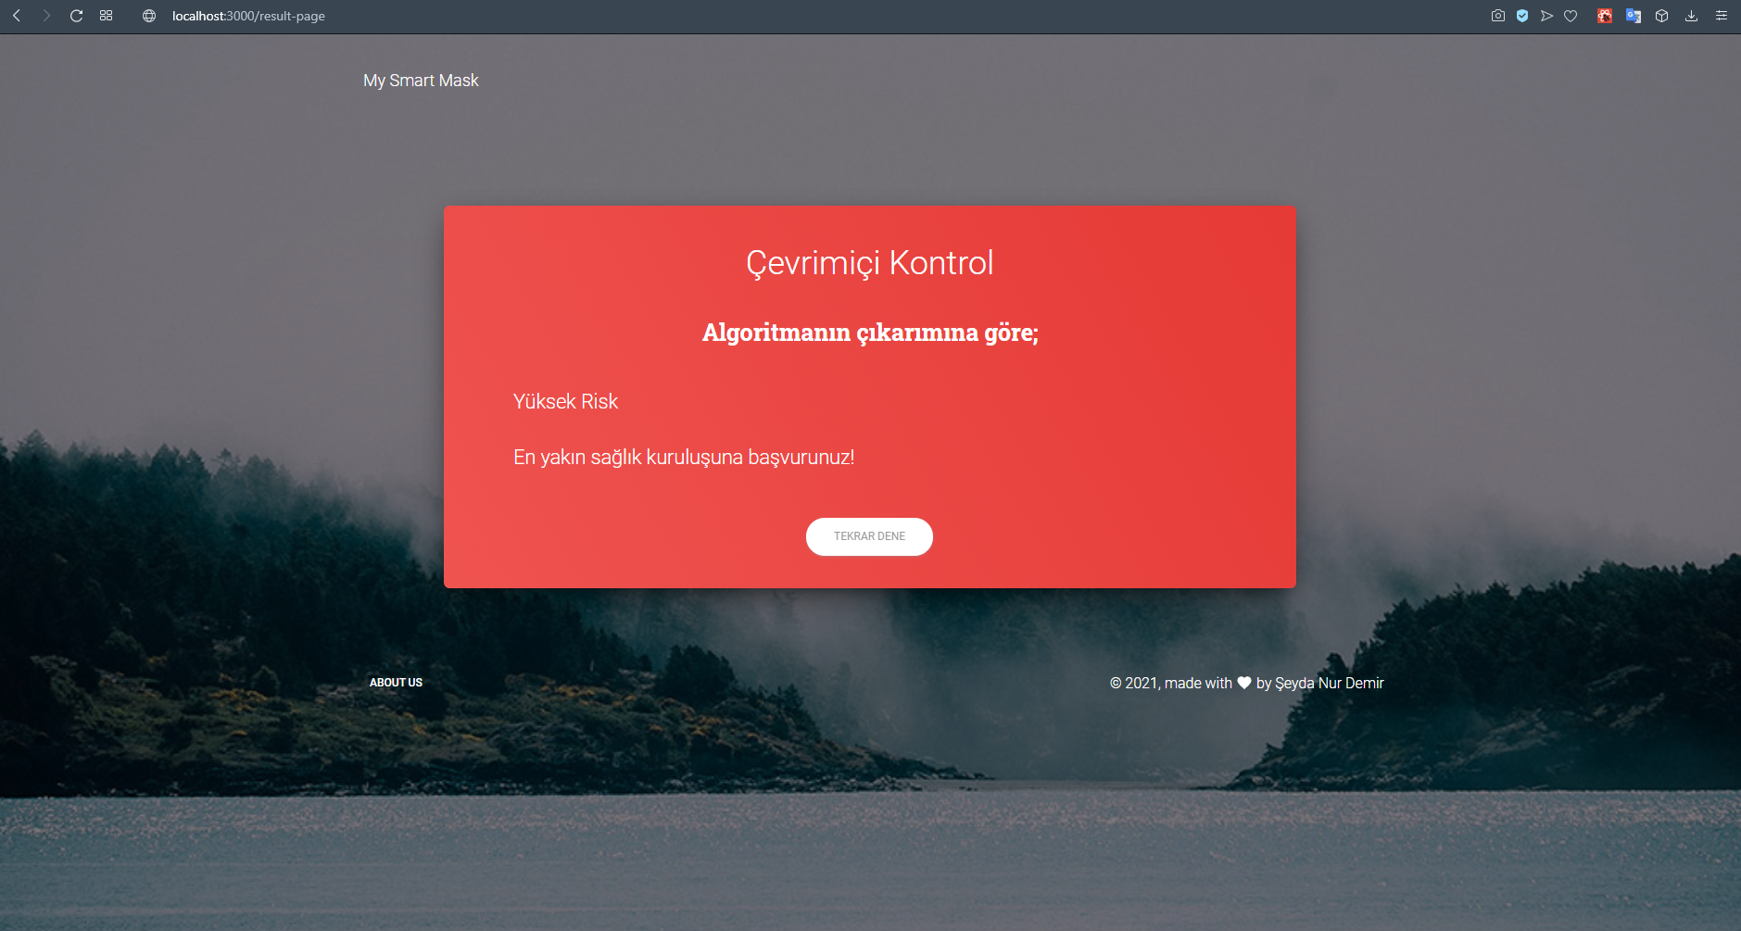
Mevcut Ekranlar

Slide 16
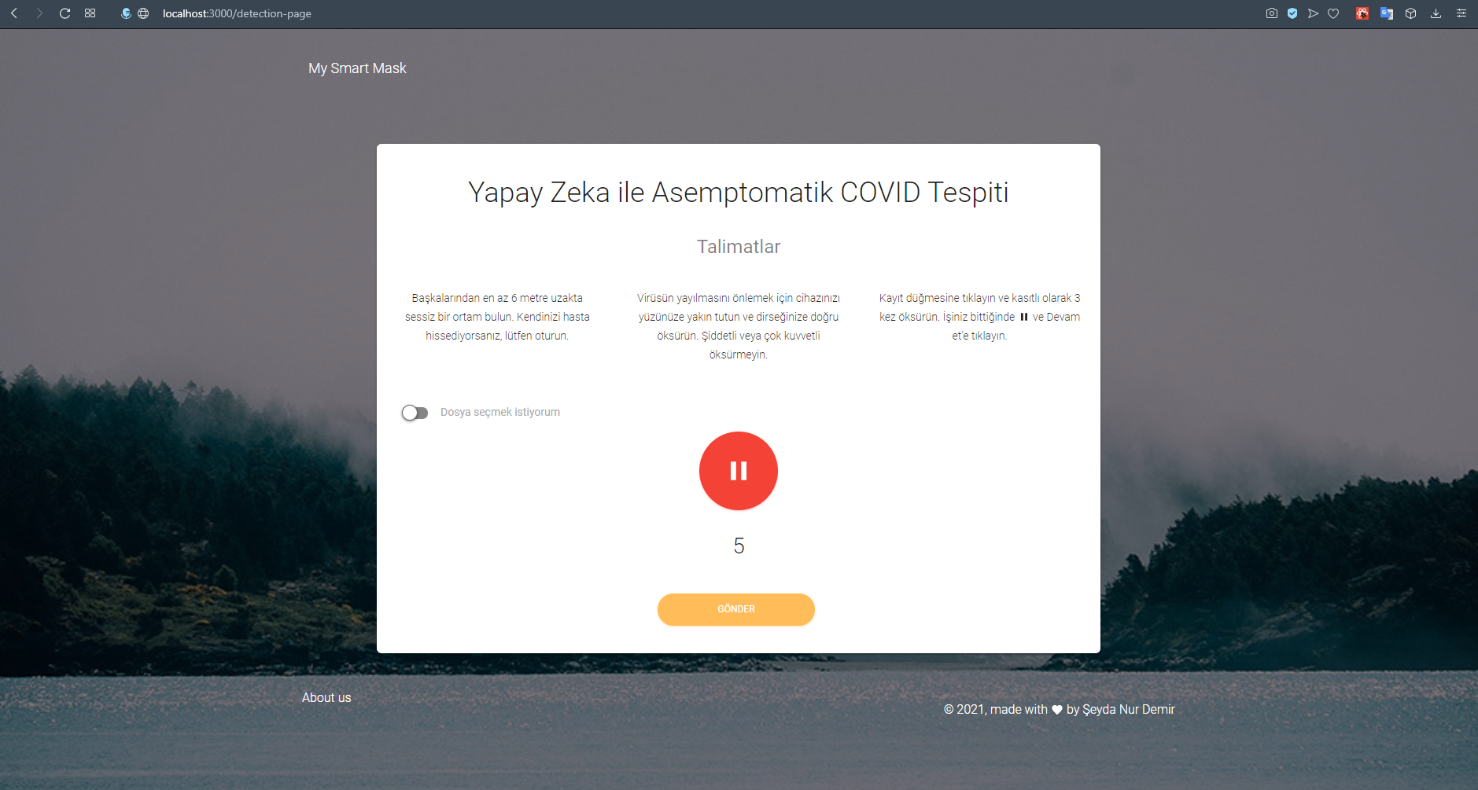
Mevcut Ekranlar

Slide 17
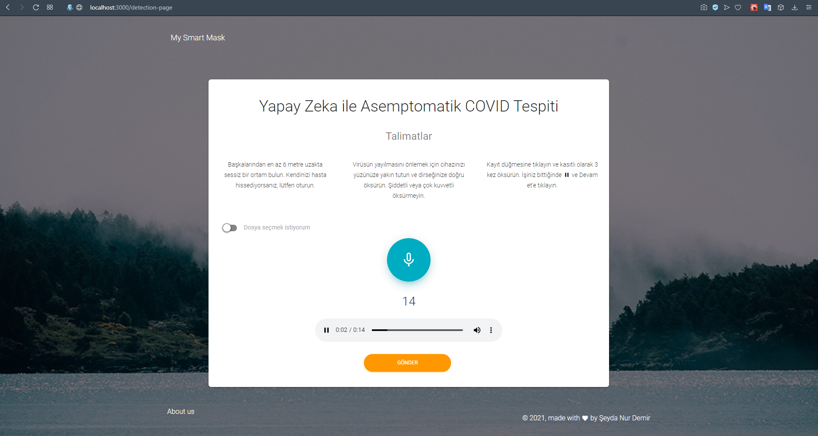
Mevcut Ekranlar

Slide 18
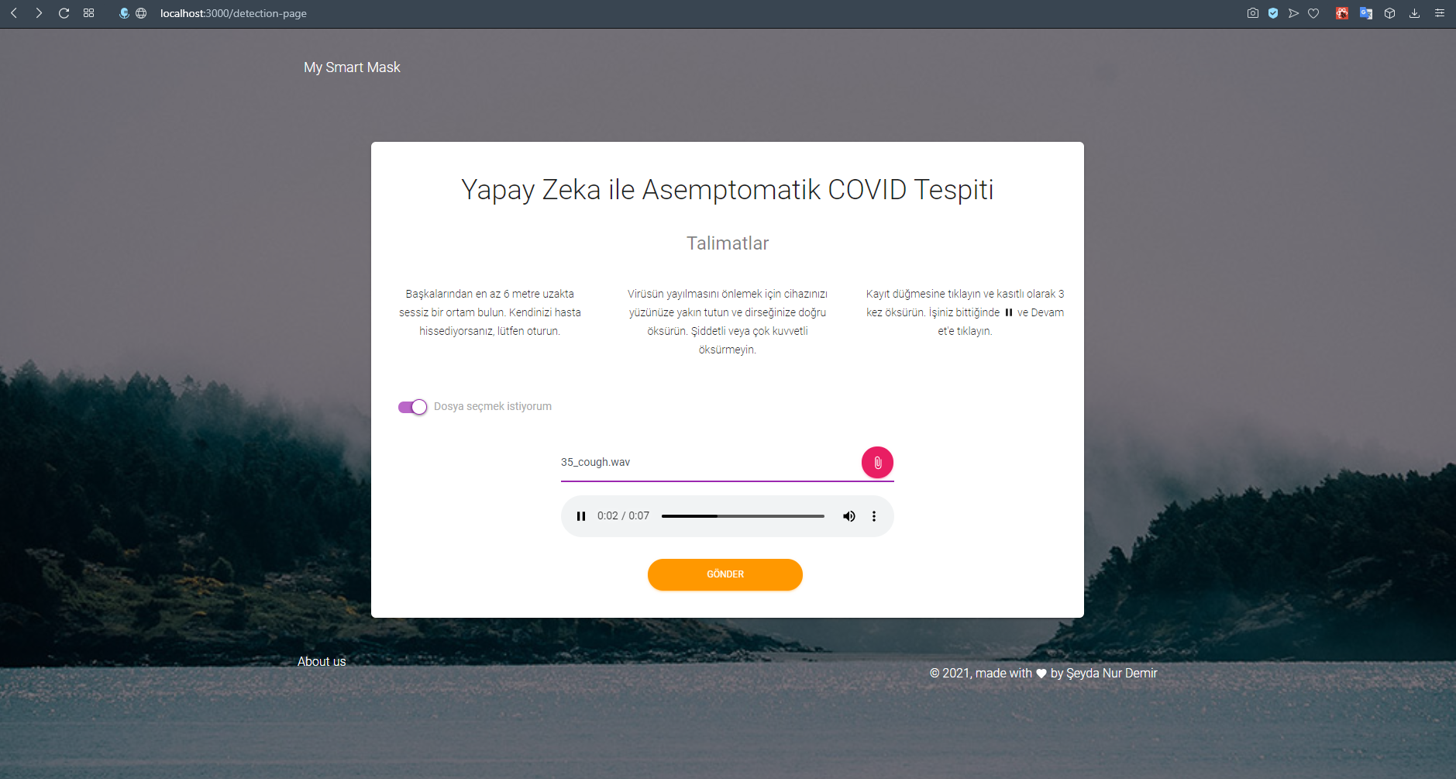
Mevcut Ekranlar

Slide 19
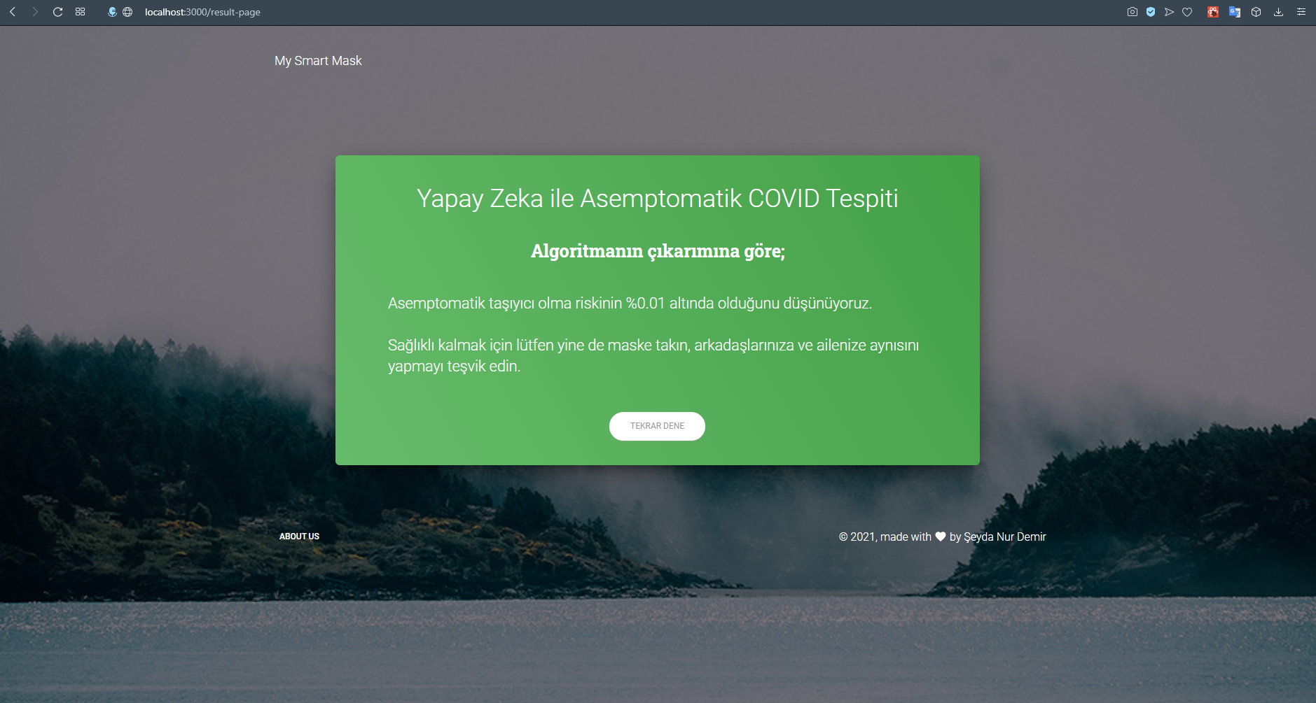
Mevcut Ekranlar

Slide 20
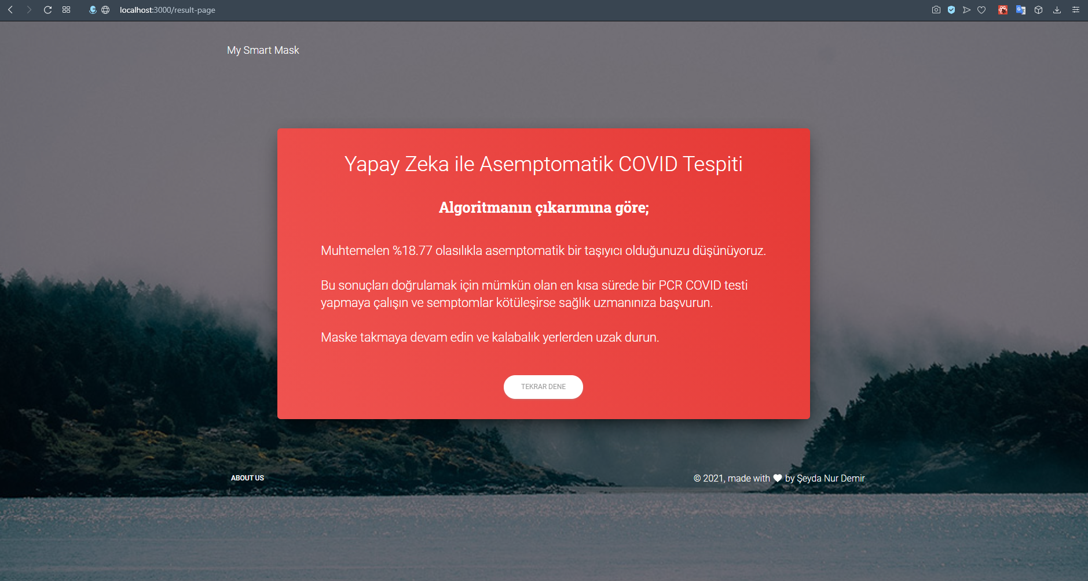
Mevcut Ekranlar

Slide 21
Yapılacak Çalışmalar
Online test üzerinden alınan veriler algoritmaya sokulup sonuç hesaplanacak ve sonuç ekranlarına bağlanacak
Ses kayıt alma işlemi gerçekleştirilip model tahmini gerçekleştirilecek ve sonuç ekranlarına bağlanacak
Hazırlanan site alan adına yüklenecek
(Web projesi tamamlandığında, mobil uygulamadaki mevcut çalışma, ses kayıt ekranı eklenerek yeni çalışmaya uyarlanacak, ve servislere bağlanacak)

Slide 22
Yapılan Son Çalışmalar
Mobil uygulama mevcut çalışmaya uyarlandı
Gerekli paketler ve kütüphaneler kuruldu
Mobil uygulamanın genel ekranları çıkarıldı
Ses kaydı ekranı hazırlandı
Sonuç ekranları hazırlandı
Web servise başlandı
Web ve mobil uygulama, web servisle entegrasyon ve test için son haline getirildi

Slide 23
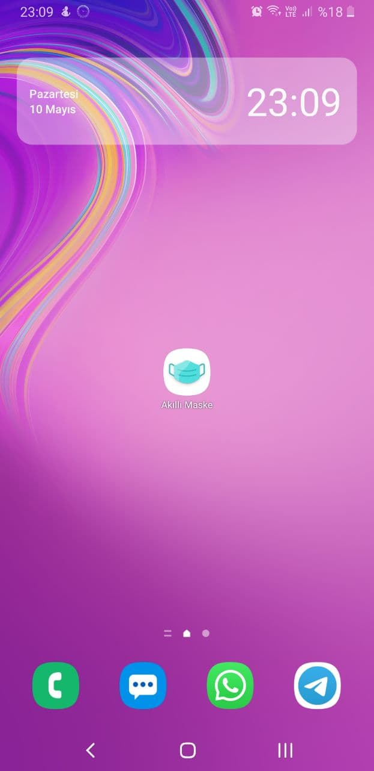
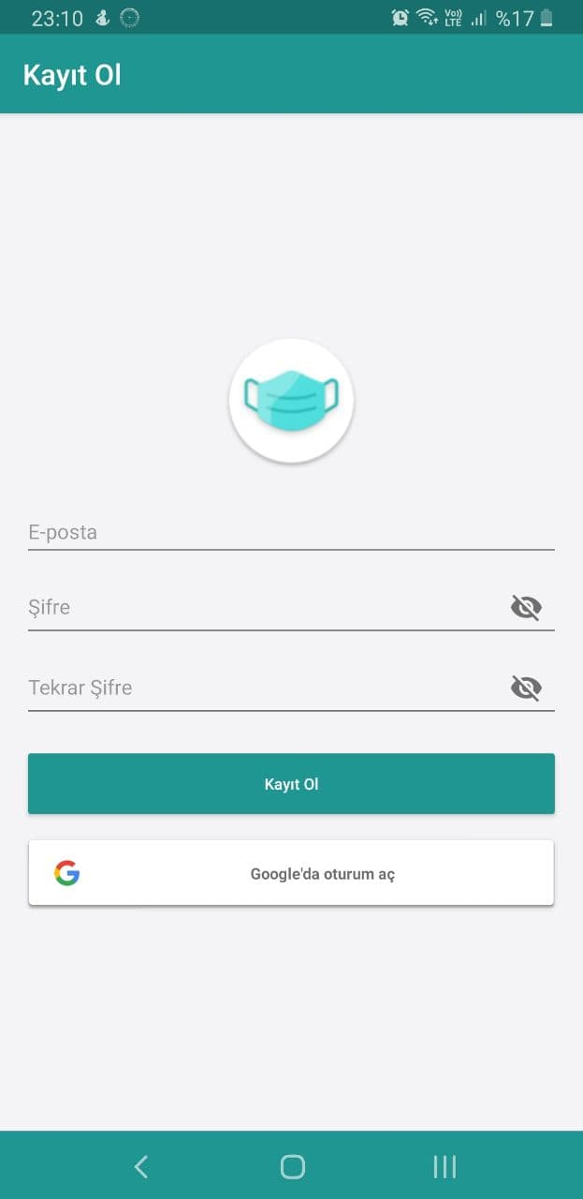
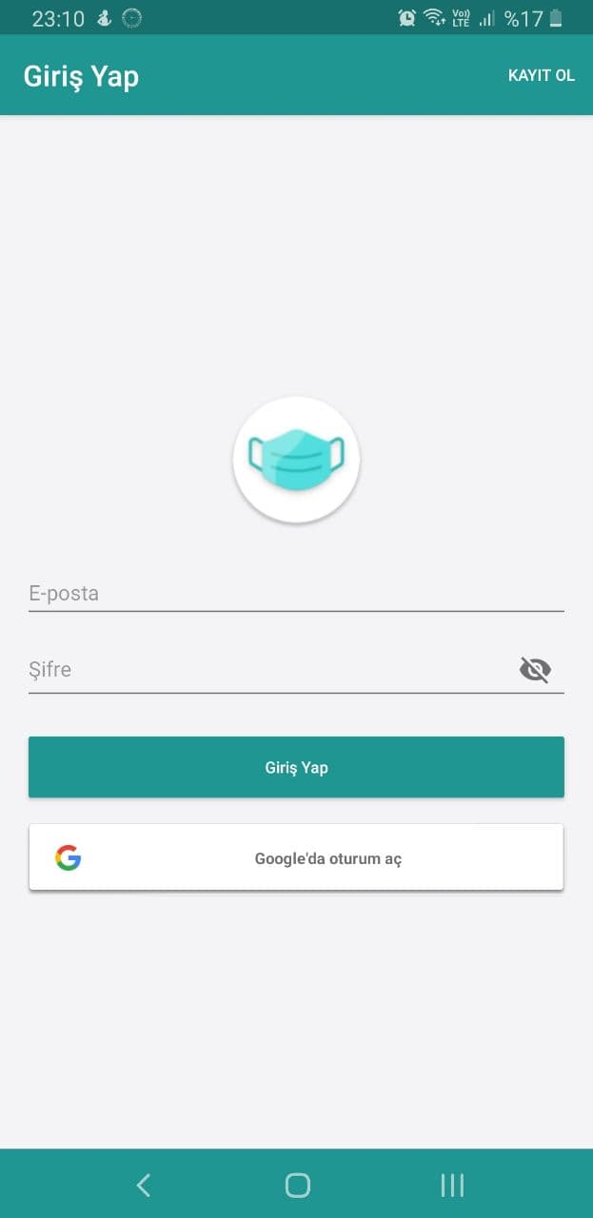
Mevcut Ekranlar

Slide 24
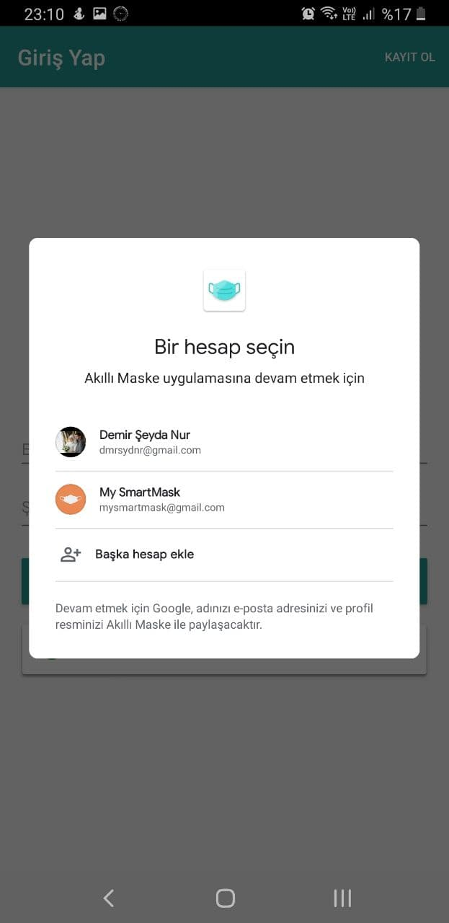
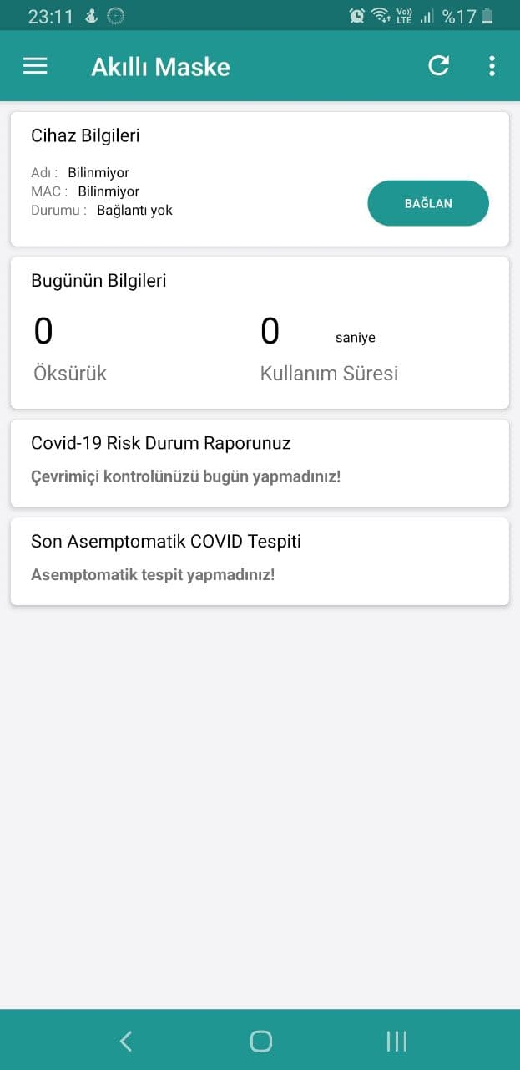
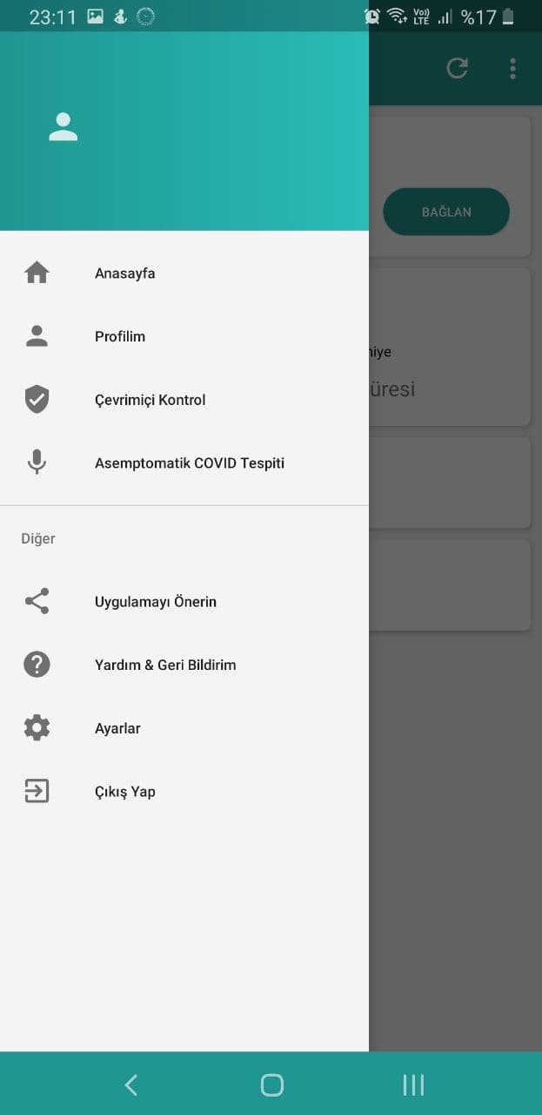
Mevcut Ekranlar

Slide 25
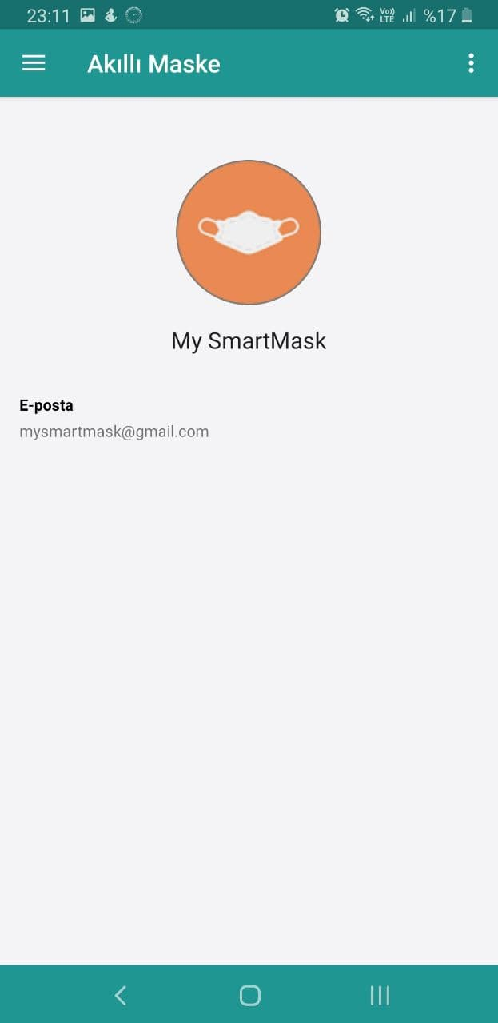
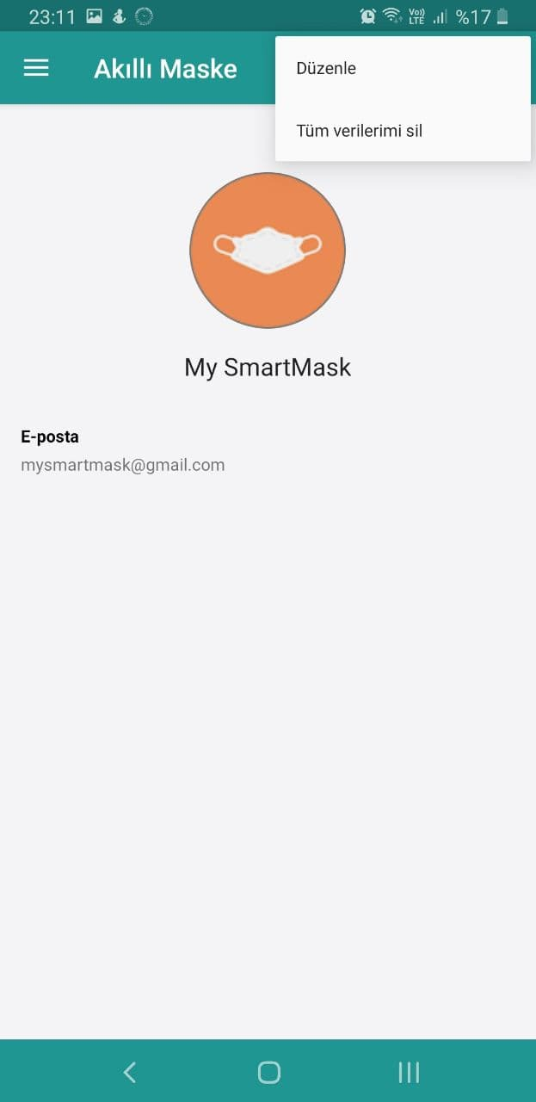
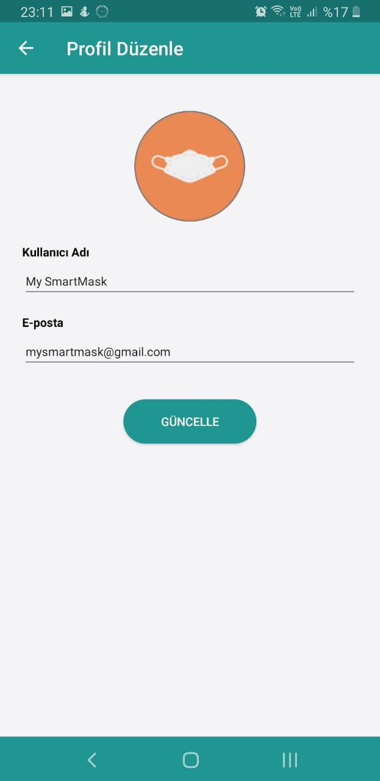
Mevcut Ekranlar

Slide 26
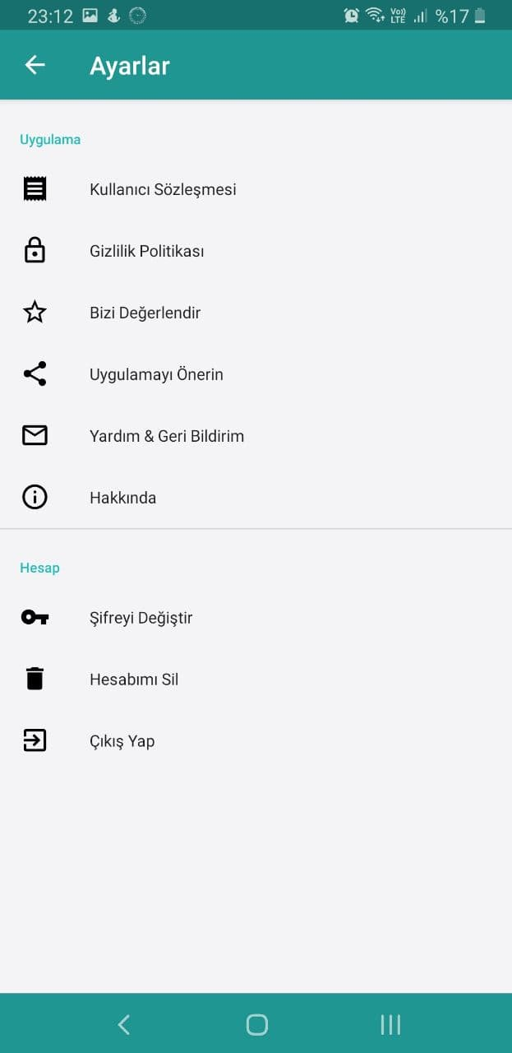
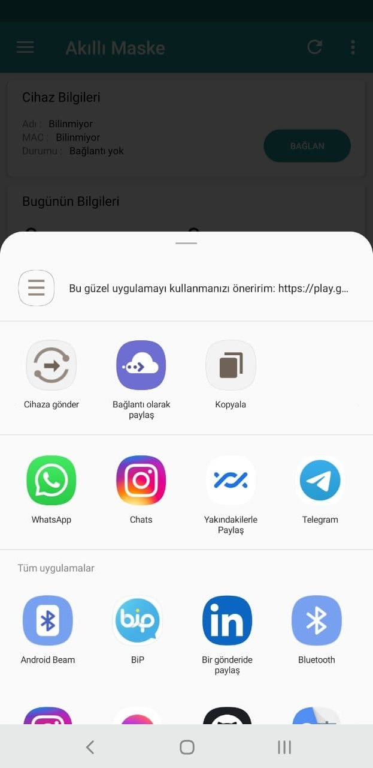
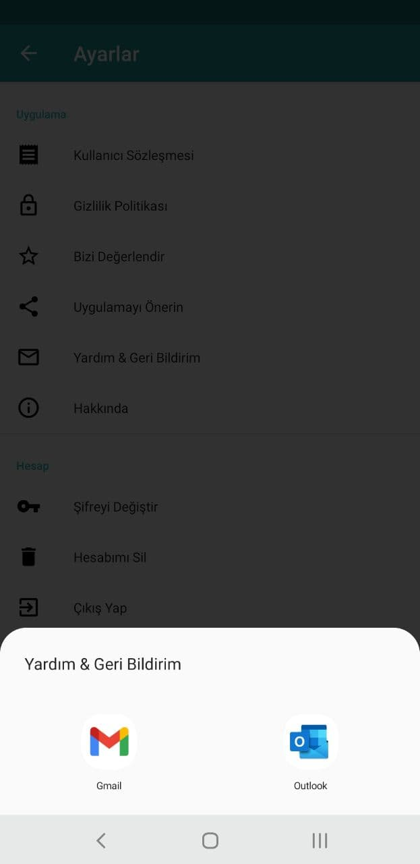
Mevcut Ekranlar

Slide 27
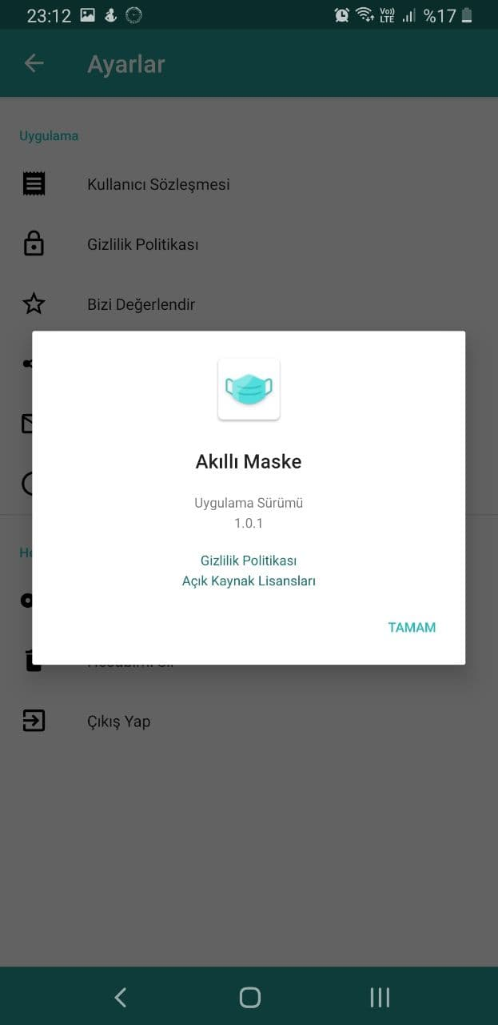
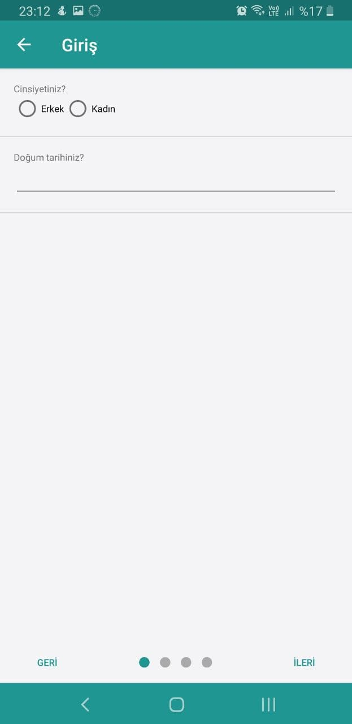
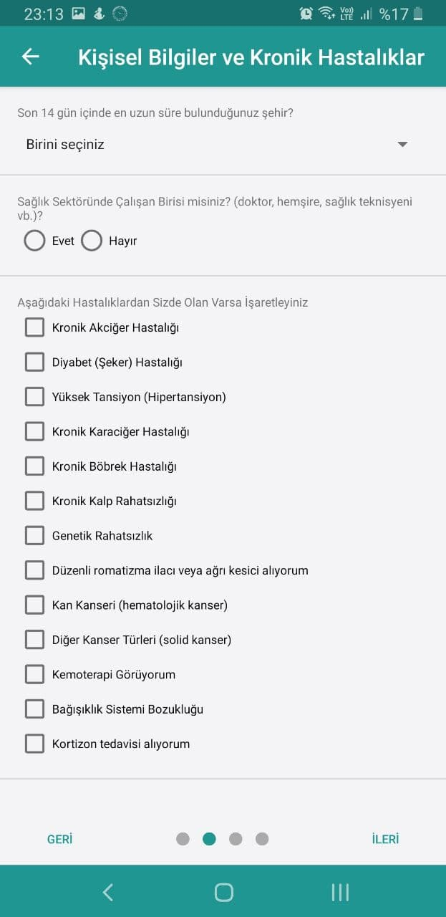
Mevcut Ekranlar

Slide 28
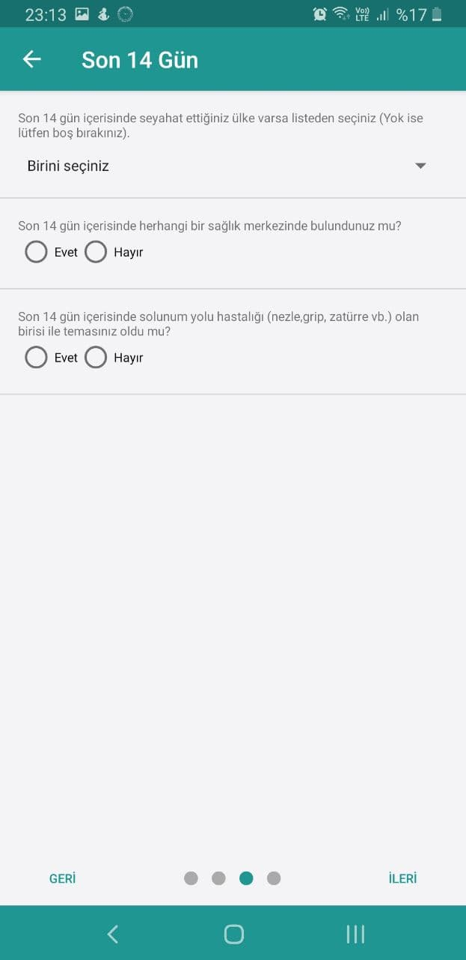
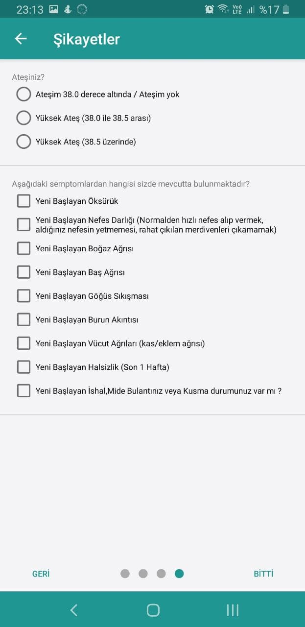
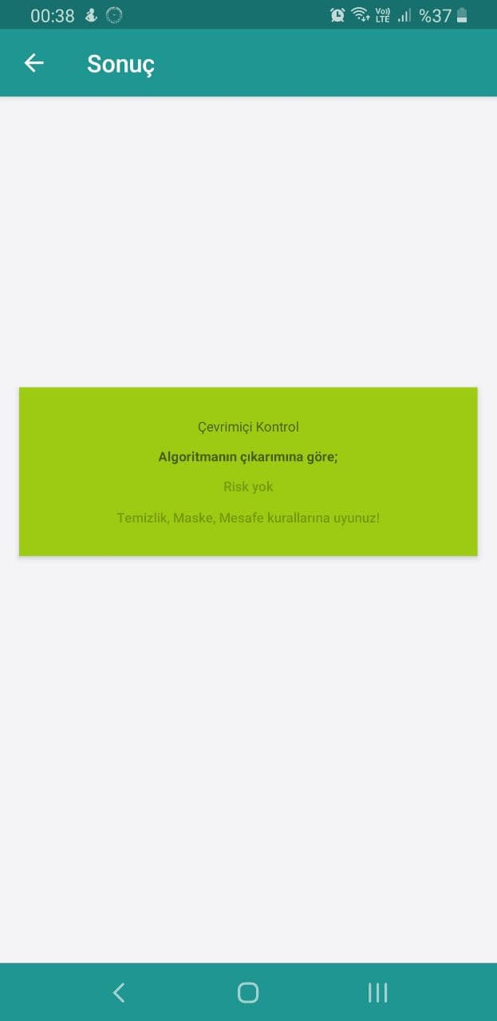
Mevcut Ekranlar

Slide 29
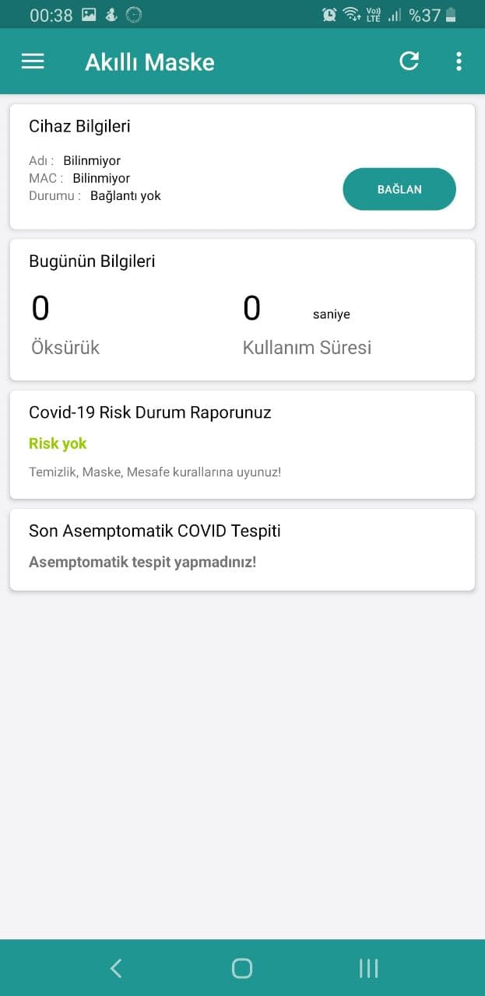
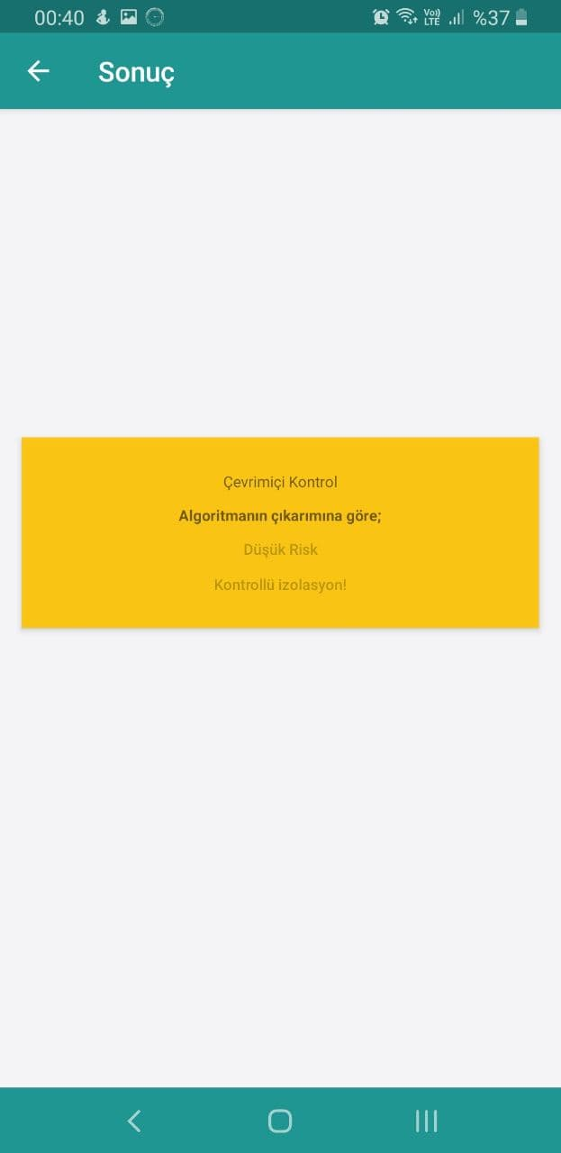
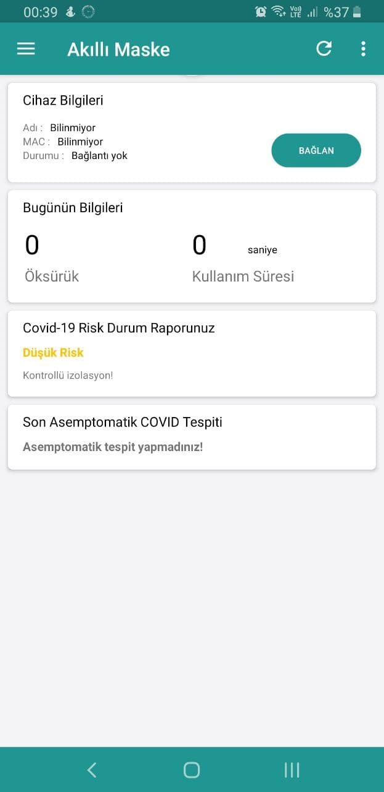
Mevcut Ekranlar

Slide 30
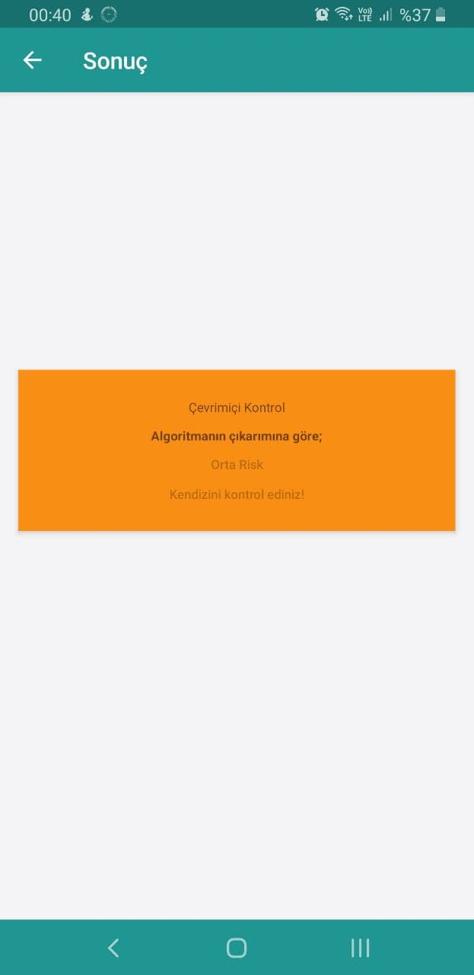

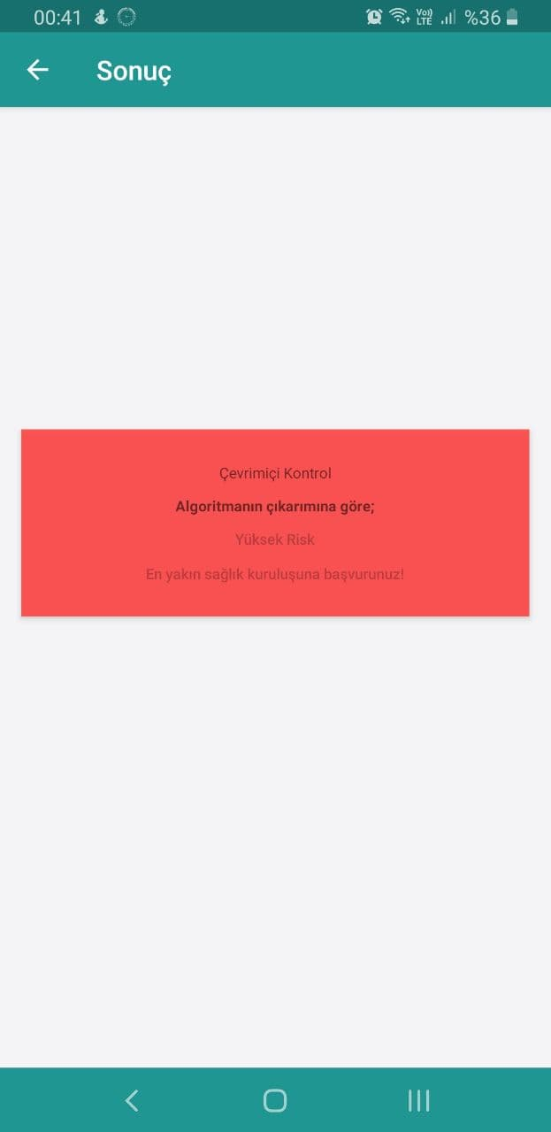
Mevcut Ekranlar

Slide 31
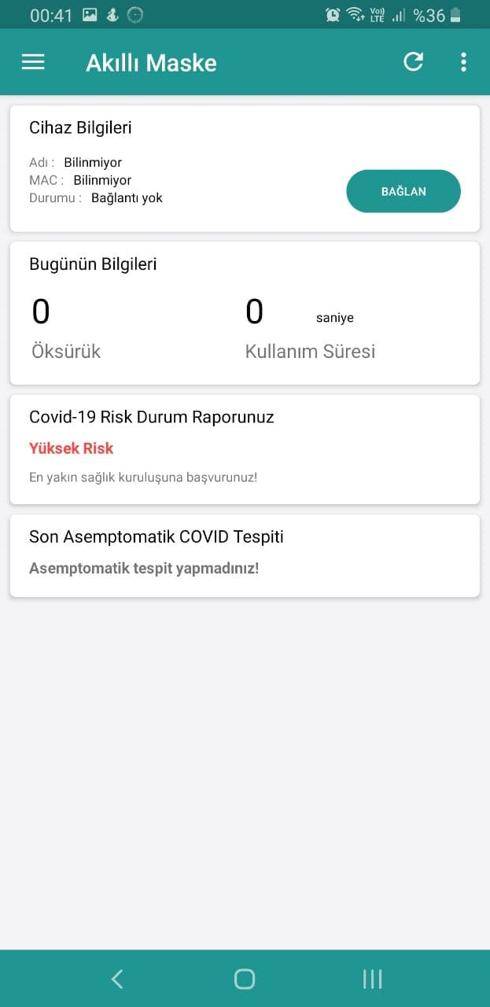
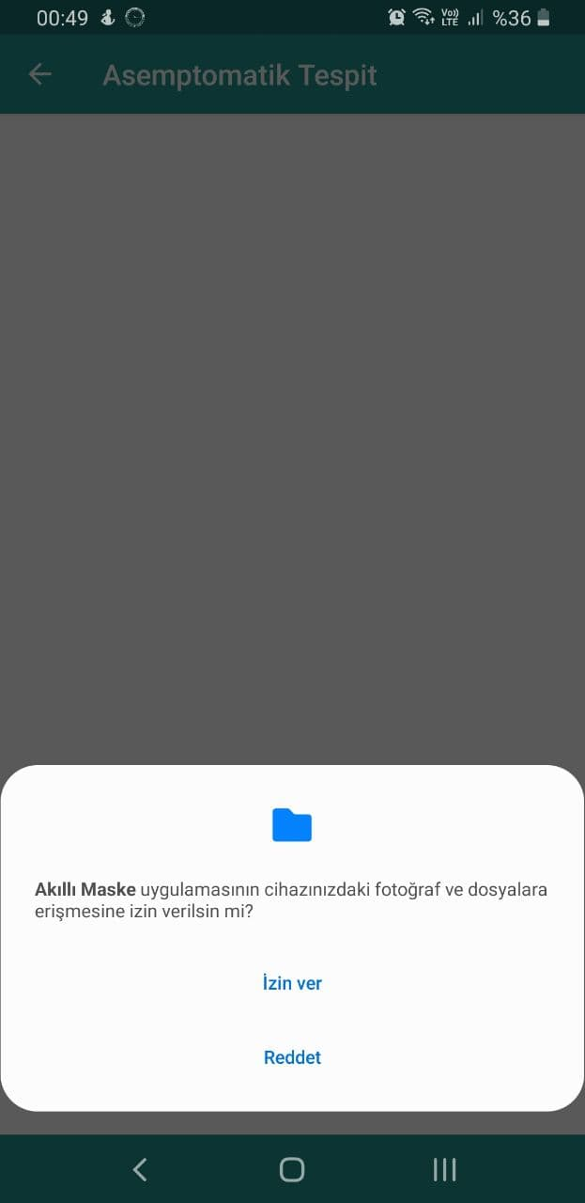
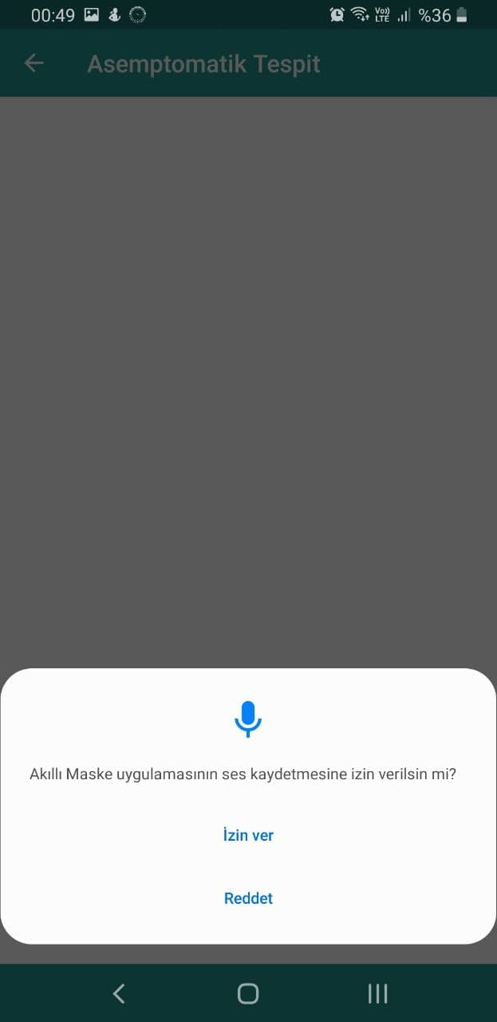
Mevcut Ekranlar

Slide 32
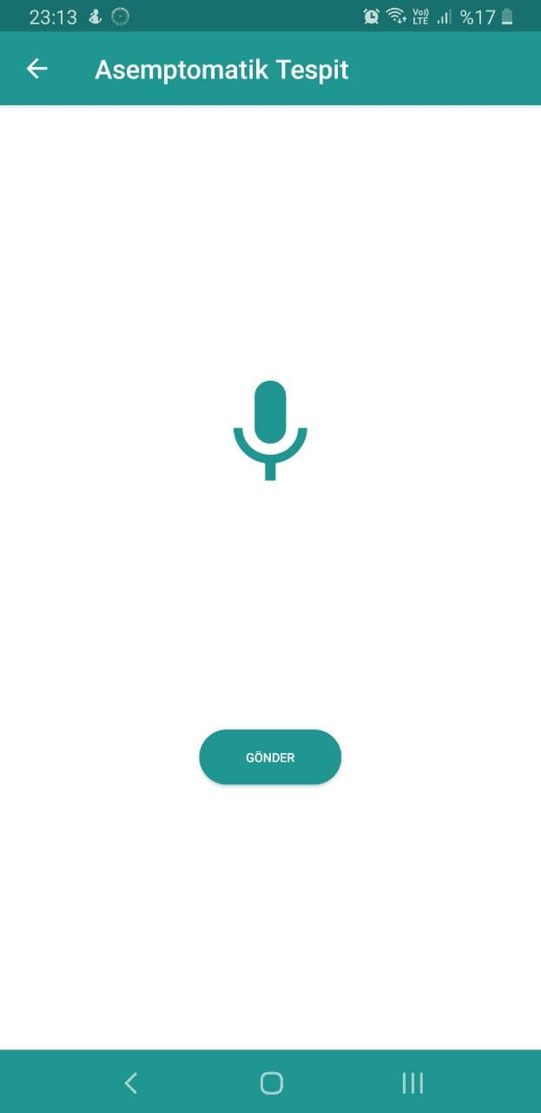
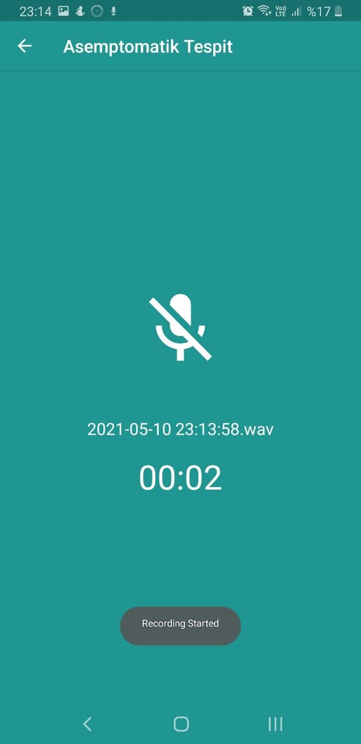
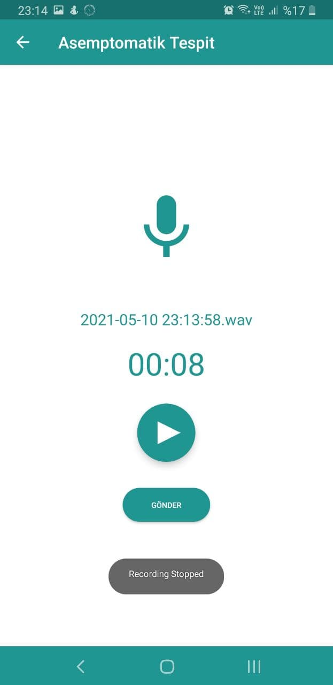
Mevcut Ekranlar

Slide 33
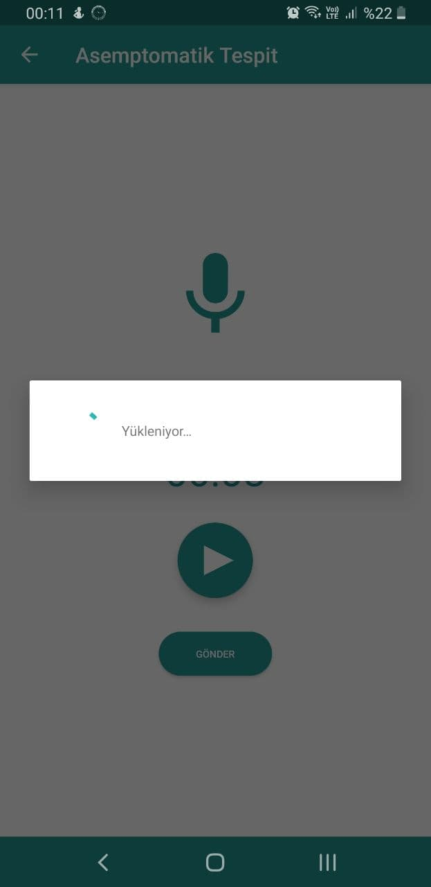
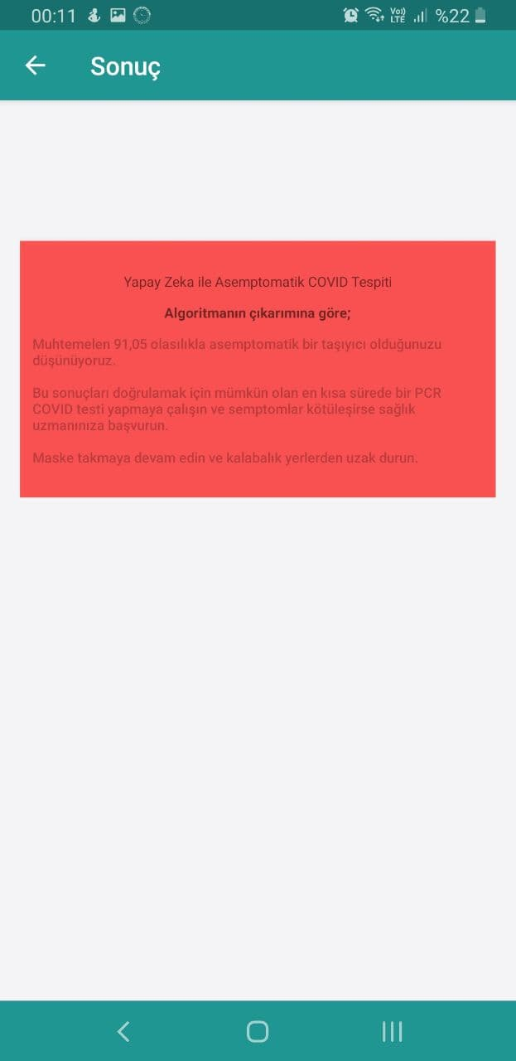
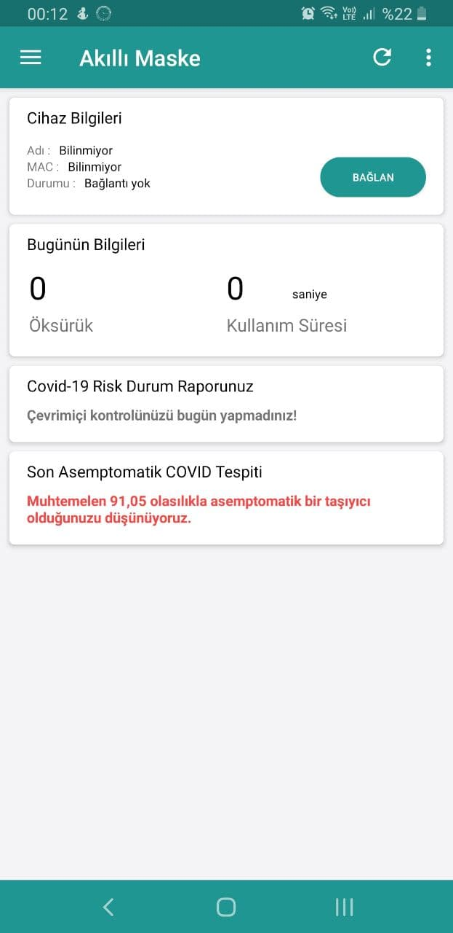
Mevcut Ekranlar

Slide 34
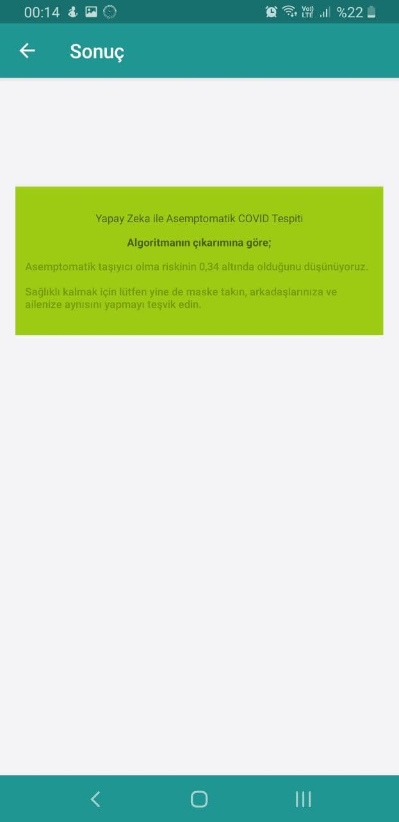
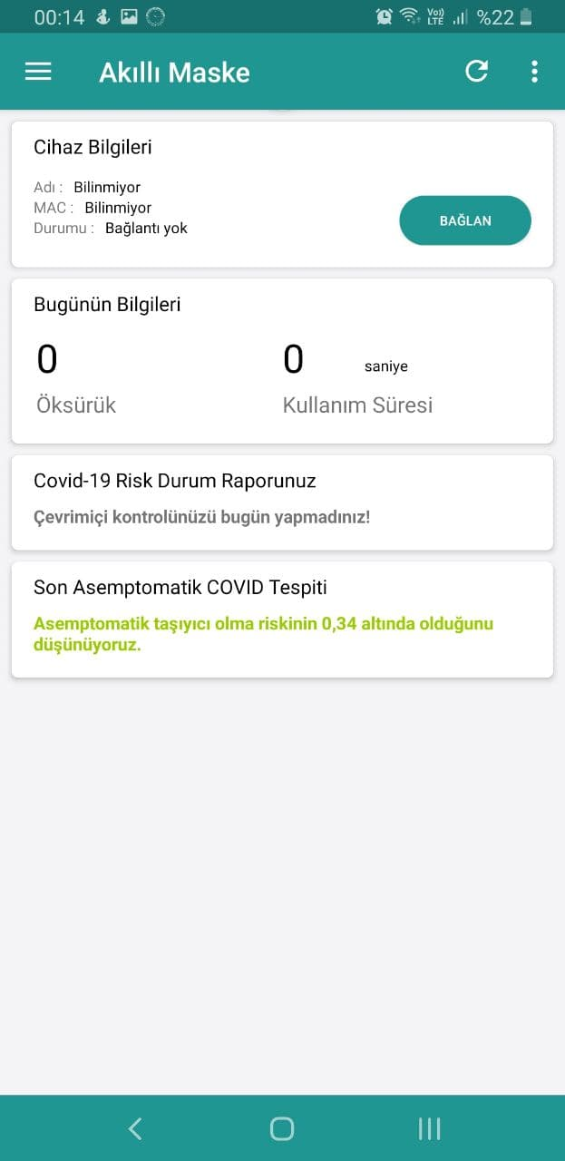
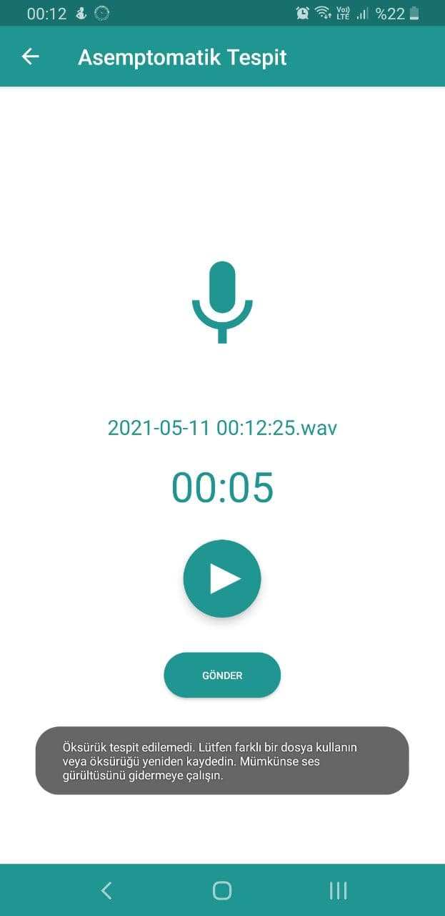
Mevcut Ekranlar

Slide 35
Yapılacak Çalışmalar
Web servis entegrasyonu tamamlanacak
Online test üzerinden alınan veriler algoritmaya sokulup sonuç hesaplanacak ve sonuç ekranlarına bağlanacak
Ses kayıt alma işlemi gerçekleştirilip model tahmini gerçekleştirilecek ve sonuç ekranlarına bağlanacak
Testler gerçekleştirilecek
Gerekli iyileştirmeler yapılacak
Hazırlanan site alan adına yüklenecek
Mobil uygulama mağazaya yüklenecek
Dokümantasyon hazırlanacak (rapor ve video)

Slide 36
Hedefler
Temel İşlemlerin Kullanıcıya Sağlanması
Kullanıcı hesap işlemlerinin sorunsuz gerçekleştirilmesi (kayıt olma, giriş yapma, çıkış yapma)
Kullanıcı uygulama işlemlerinin sorunsuz gerçekleştirilmesi (ses kaydı alabilme, form doldurabilme)
Kullanıcı verilerinin sorunsuz işlenmesi (veri görüntüleme, veri düzenleme, veri silme)
Başarı Kriterleri
Ses Kaydından Tahmin : En az %80 doğruluk oranı ile tahmin edilmesi amaçlanmaktadır.
Form Verilerinden Rapor : Algoritma ile %100 tutarlı sonuçların elde edilmesi amaçlanmaktadır.

Slide 37
Çalışma Takvimi
HAFTA SAYISI | 1 | 2 | 3 | 4 | 5 | 6 | 7 | 8 | 9 | 10 | 11 | 12 | 13 | 14 | 15 | 16 | 17
Projenin Seçilmesi Proje Detaylarının Belirlenmesi
Literatür Taraması Pazar Araştırması
Araçların Edinilmesi Ortamların Kurulumu
Web Uygulamasının Geliştirilmesi (Önyüz)
Web Uygulamasının Geliştirilmesi (Sunucu)
Web Uygulamasının Geliştirilmesi (Veritabanı)
Mobil Uygulamasının Uyarlanması (Ses Kayıt Ekranı)
Web Servisin Hazırlanması
Web / Mobil Uygulamaların Web Servise Entegrasyonu
Uygulamanın Test Edilmesi (Algoritma ve Model)
Dokümantasyonun Tamamlanması
Demo

Slide 38
Bağlantılar
Korona Önlem – TC Sağlık Bakanlığı, Türkiye https://koronaonlem.saglik.gov.tr/
Open Sigma – MIT, Massachusetts (%98.5 Sensitivity %94.2 Specificity %100 Asymtomatic Detection) https://opensigma.mit.edu/ J. Laguarta, F. Hueto and B. Subirana, "COVID-19 Artificial Intelligence Diagnosis Using Only Cough Recordings," in IEEE Open Journal of Engineering in Medicine and Biology, vol. 1, pp. 275-281, 2020, doi: 10.1109/OJEMB.2020.3026928.
Covid Check App – UC, Ohio https://play.google.com/store/apps/details?id=edu.uc.covidcheck
Vocalis Health – An AI Healthtech Company, Israel (%95.45 Sensitivity %92.73 Specificity) https://vocalishealth.com/

Slide 39
Bağlantılar
Google Drive https://drive.google.com/drive/folders/1dttI3RKYumrUcnvjhm4YEovxKf_gWKXf?usp=sharing
Github https://github.com/mysmartmask
Domain https://mysmartmask.xyz
Hosting http://78.47.100.17:8880
Local http://100.114.141.118

Slide 40
Teşekkür
Beni dinlediğiniz için teşekkür ederim.
Şeyda Nur DEMİR
11 Mayıs 2021

